Slide 1
요구사항분석 업무 흐름 및 시스템 구조 (제품별 품질 관리와 라인내 에러 정보 통합 모니터링 및 분석 시스템 구축)
FTP (First Team Project)
권민석, 남기민, 박상철(조장), 성예은

Slide 2
품질관리(QMS) 시스템 개요
품질관리 시스템은 일관성 있는 품질 결과를 위해 ‘품질 표준 도달 수준’ 달성, 목표관리 기능을 관리할 수 있으며, 작업 단위별 검사, 시험 등의 품질 결과를 전/후 공정에 연계성을 부여하여 제품 이력을 추적할 수 있도록 합니다. 검사 결과를 근거로 관련 공정에 피드백할 수 있도록 하며, 수집된 품질정보 분석 기능을 통해 문제점 파악 및 개선 요소 제공을 용이하게 관리할 수 있습니다. 수입검사 결과를 기초로 적합 여부를 판단하고 결과를 관련 부분에 피드백 후 수집된 검사실적 정보를 체계적으로 분석 관리하며, 완제품 검사 결과를 기초로 적합 여부를 판단하고 결과를 관련 부문에 전달한 수집된 검사실적 정보를 체계적으로 분석/관리할 수 있도록 지원합니다.

Slide 3
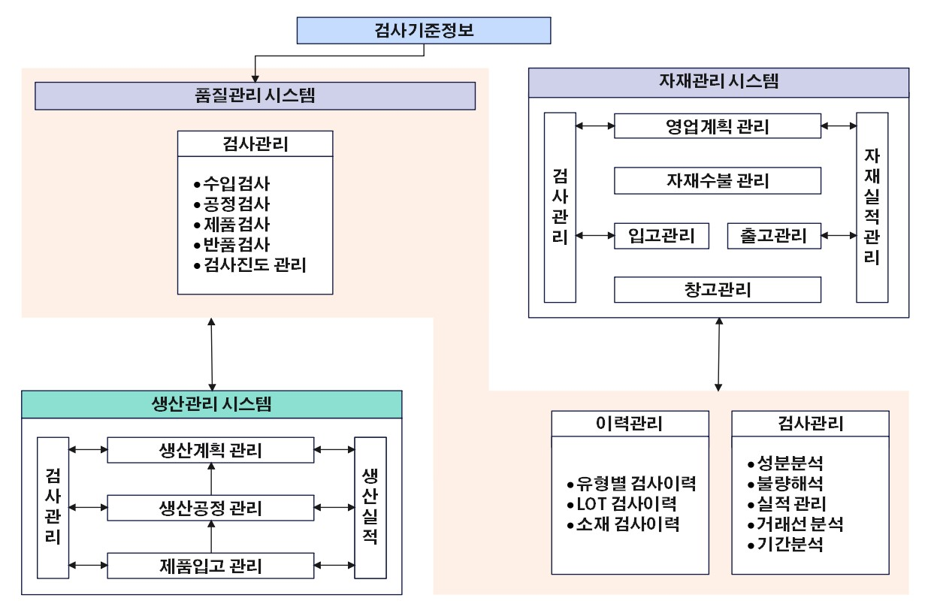
전체 업무 흐름도

Slide 4
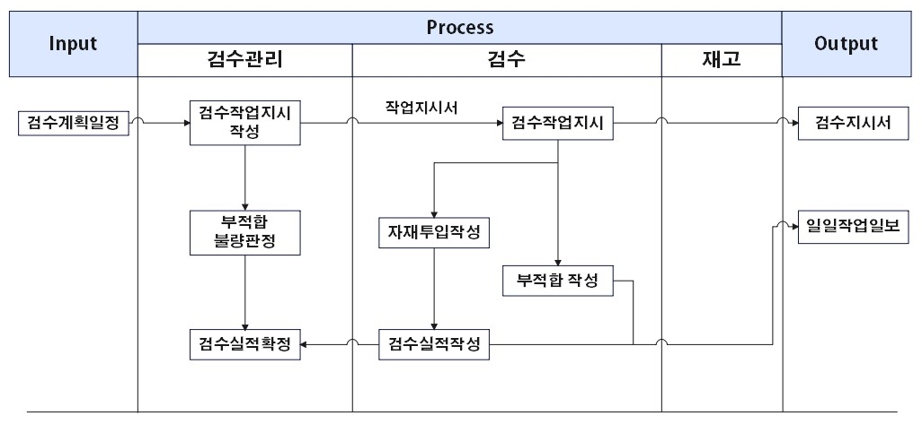
생산실행(작업지시) 및 실적관리

Slide 5
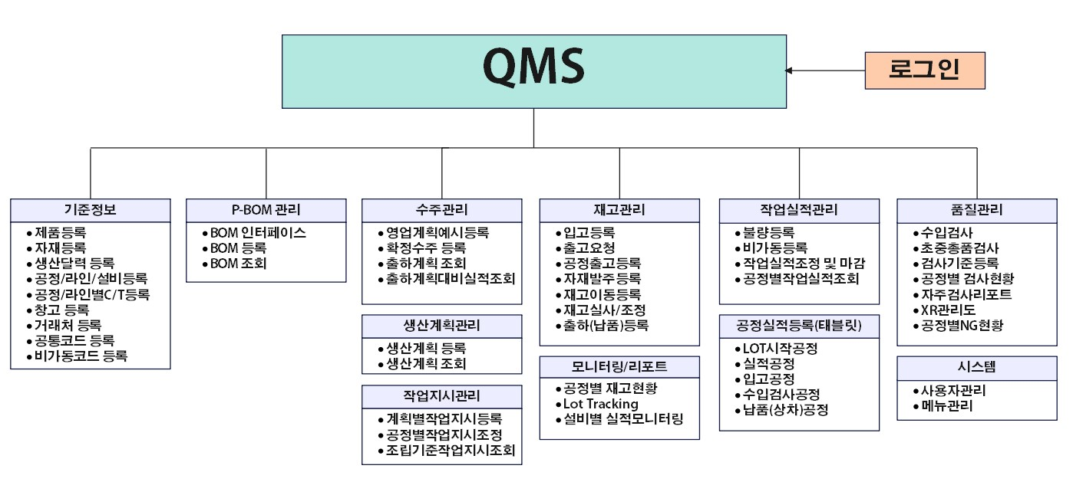
스마트공장 QMS 시스템

